Slide 1
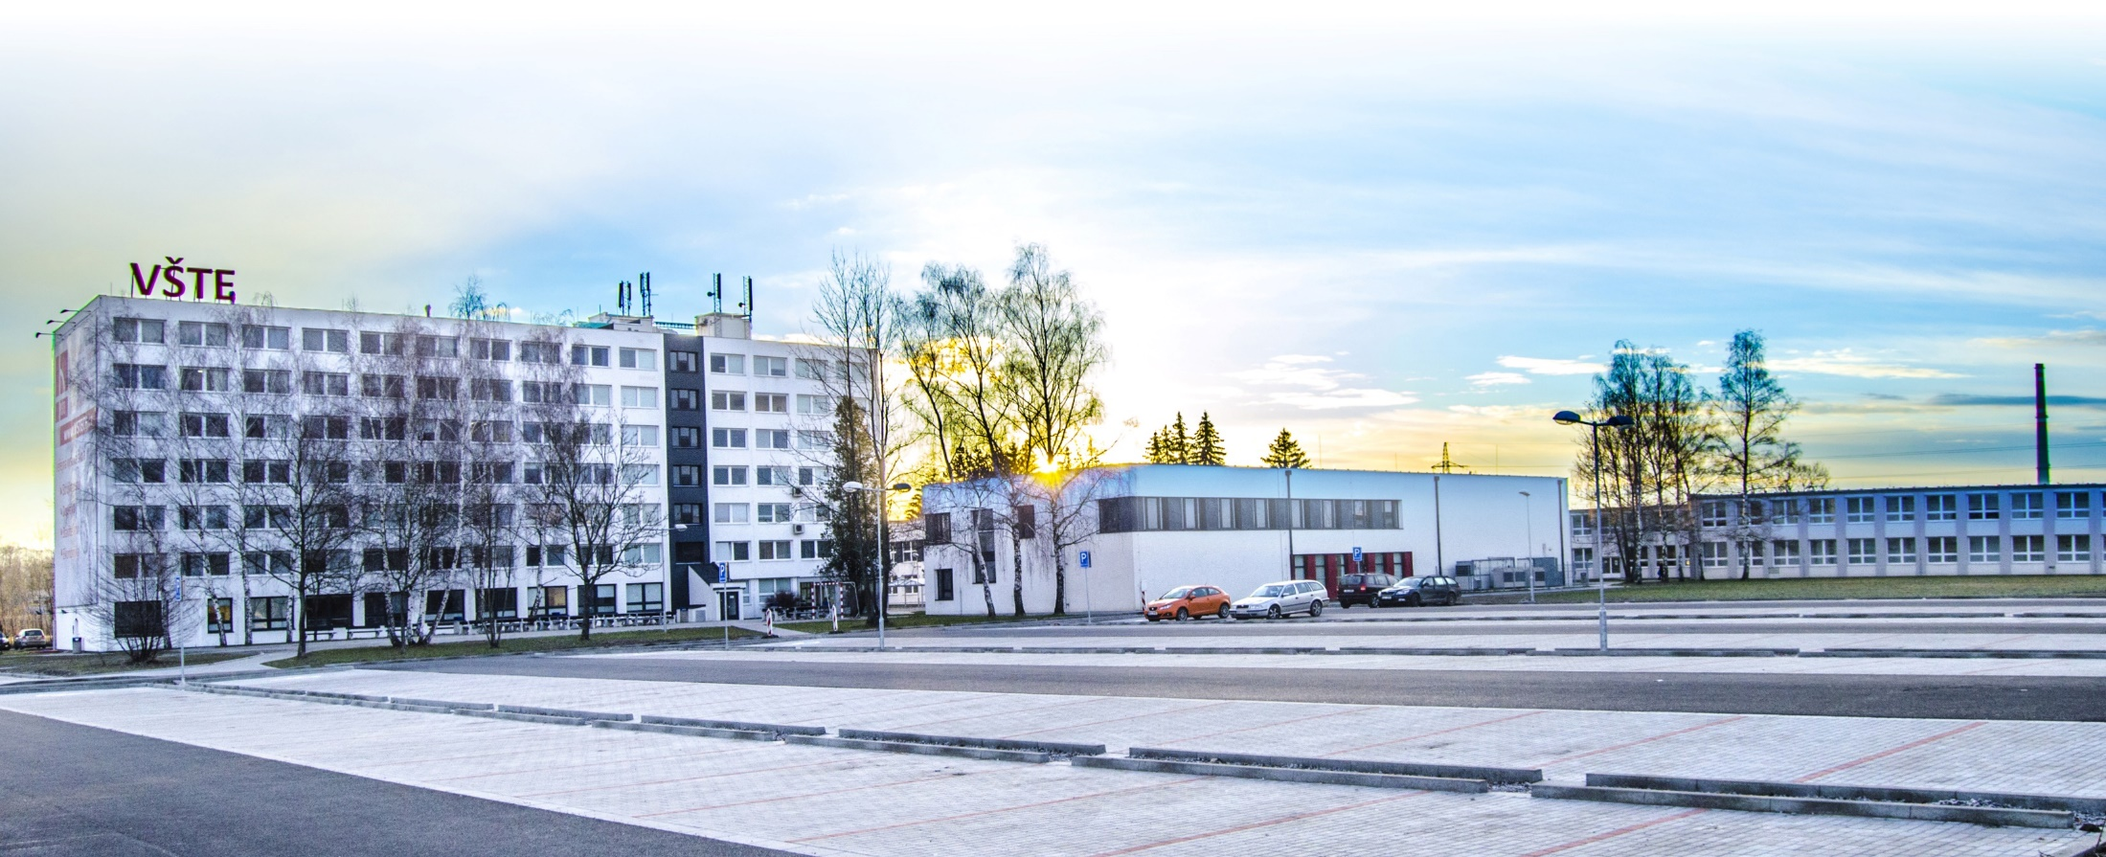
Úvod do 3D skenování
Kurzy pro společnost 4.0, s registračním číslem: CZ.02.2.69/0.0/0.0/16_031/0011591 www.VSTECB.cz

Slide 2
Úvod
Tato kapitola se věnuje základnímu vymezení pojmů používaných v oblasti 3D skenování
Jsou zde vysvětleny principy optického 3D skenování.
Dále jsou zde popsány základní principy fungování 3D skenerů a jejich omezení možnosti využití.
1 Kurzy pro společnost 4.0, s registračním číslem: CZ.02.2.69/0.0/0.0/16_031/0011591 www.VSTECB.cz

Slide 3
3D skenery a skenovací systémy
3D skenery
Zařízení, která jsou schopná po zadání parametrů skenování automaticky určit prostorové souřadnice bodů objektu.
Je součástí tzv. skenovacího systému, který se dále skládá z řídící jednotky, programu pro řízení skenování, programu pro zpracování již měřením získaných dat a dalšího příslušenství, jako je například externí baterie, kabely či stativ.
2 Kurzy pro společnost 4.0, s registračním číslem: CZ.02.2.69/0.0/0.0/16_031/0011591 www.VSTECB.cz

Slide 4
3D skenery a skenovací systémy
3D skener je tedy zařízení schopné zachytit tvar, texturu a případně barvu daného fyzického předmětu.
Obvykle jsou snímány body na povrchu objektu, pomocí kterých je objekt v počítačovém programu zobrazen jako shluk bodů – můžeme jej označit jako mračno bodů.
Mračno bodů lze převést na tzv. geometrický, trojrozměrný model pomocí polygonů (většinou se jedná o polygonální síť tvořenou trojúhelníky).
3 Kurzy pro společnost 4.0, s registračním číslem: CZ.02.2.69/0.0/0.0/16_031/0011591 www.VSTECB.cz

Slide 5
3D skenery a skenovací systémy
Mračno bodů i polygonální síť lze vidět na obrázku.
Obrázek 1: Mračno bodů a polygonální síť tvořená trojúhelníky
Zdroj: https://www.ems-usa.com/tech-papers/3D%20Scanning%20Technologies%20.pdf
4 Kurzy pro společnost 4.0, s registračním číslem: CZ.02.2.69/0.0/0.0/16_031/0011591 www.VSTECB.cz

Slide 6
3D skenery a skenovací systémy
Získaná data lze sloučit do kompletního modelu automaticky již během samotného skenování nebo až v dalším kroku při jejich dalším zpracování.
Během následné editace jsou taktéž provedeny úpravy jako například vyčištění dat od nežádoucích bodů z mračna bodů, vyplnění děr, oprava chyb, vyhlazení povrchu apod.
5 Kurzy pro společnost 4.0, s registračním číslem: CZ.02.2.69/0.0/0.0/16_031/0011591 www.VSTECB.cz

Slide 7
3D skenery a skenovací systémy
Na trhu se již nachází velké množství zařízení, která umožňují převod trojrozměrných objektů do digitální podoby.
Při jejich výběru je nutné zohlednit některá kritéria, protože každý skener je více či méně vhodný k danému účelu.
Mezi posuzovaná hlediska patří například následující: rozměry objektu, požadovaná přesnost, materiál a textura objektu, okolní podmínky, požadovaný výstup dat.
6 Kurzy pro společnost 4.0, s registračním číslem: CZ.02.2.69/0.0/0.0/16_031/0011591 www.VSTECB.cz

Slide 8
3D skenery a skenovací systémy
Obtížně se skenují:
Opticky obtížné materiály (průhledné, lesklé) – vyřešit lze speciálním matujícím sprejem (např. křídovým) nebo polepením speciální páskou.
Předměty, které jsou umístěny velmi blízko sebe nebo se překrývají.
Jemné tenké prvky – např. chlupy, vlasy či peří.
Hluboké a nesnadno přístupné díry – vnitřní povrch lze domodelovat v počítači.
Pohybující se objekty – ty je možné skenovat pouze ve skenovacím studiu s mnoha pevně umístěnými senzory, které sejmou daný objekt synchronizovaně v jeden okamžik.
Nechtěně se pohybující objekty v okolí - vegetace, lidé, auta a apod.
7 Kurzy pro společnost 4.0, s registračním číslem: CZ.02.2.69/0.0/0.0/16_031/0011591 www.VSTECB.cz

Slide 9
3D skenery a skenovací systémy
Optické skenery
Zařízení, které využívá k měření trojrozměrného objektu promítaný strukturovaný světelný vzor (structured light).
Promítání úzkého paprsku světla na trojrozměrný povrch vytváří světelný pruh, který se oproti projekci jeví jako zkreslený vlivem zakřivení povrchu a může být použit pro přesnou geometrickou rekonstrukci tvaru povrchu.
8 Kurzy pro společnost 4.0, s registračním číslem: CZ.02.2.69/0.0/0.0/16_031/0011591 www.VSTECB.cz

Slide 10
3D skenery a skenovací systémy
Používané vzory strukturovaného světla
Zdroj: Salvi,Pagès, Batlle (2004)
9 Kurzy pro společnost 4.0, s registračním číslem: CZ.02.2.69/0.0/0.0/16_031/0011591 www.VSTECB.cz

Slide 11
3D skenery a skenovací systémy
V počítači je porovnán snímaný vzor se vzorem promítaným.
S využitím vhodného algoritmu jsou tyto informace převedeny na prostorové mračno bodů, ze kterého lze dalšími úpravami vytvořit finální 3D model.
10 Kurzy pro společnost 4.0, s registračním číslem: CZ.02.2.69/0.0/0.0/16_031/0011591 www.VSTECB.cz

Slide 12
3D skenery a skenovací systémy
Metodou strukturovaného světla lze měřit tvar objektu v jednom okamžiku pouze z jedné perspektivy.
Celkový 3D model je tedy kombinací různých měření provedených z různých úhlů.
Vytvoření finálního modelu lze dosáhnout připevněním tzv. značkovacích (vlícovacích) bodů na objekt a následnou kombinací jednotlivých měření pomocí spojení těchto bodů.
11 Kurzy pro společnost 4.0, s registračním číslem: CZ.02.2.69/0.0/0.0/16_031/0011591 www.VSTECB.cz

Slide 13
3D skenery a skenovací systémy
Umístění značkovacích bodů a světelný vzor skládající se ze světelných pruhů je patrný z obrázku.
Obrázek 3: Objekt se značkovacími body a promítaným světelným vzorem
Zdroj: Samadi (2013)
12 Kurzy pro společnost 4.0, s registračním číslem: CZ.02.2.69/0.0/0.0/16_031/0011591 www.VSTECB.cz

Slide 14
3D skenery a skenovací systémy
Skener se skládá ze tří částí (jednotek):
projekční jednotka – videoprojektor, který promítá na objekt světelný vzor (nejčastěji se jedná o světelné pruhy)
vizuální jednotka – alespoň jedna kamera, která slouží ke snímání zdeformovaného světelného vzoru, který je promítán na skenovaný objekt (příklad skeneru se dvěma kamerami je na svou následujících obrázcích)
jednotka pro zpracování a analýzu – slouží ke zpracování a analýze snímaných dat
13 Kurzy pro společnost 4.0, s registračním číslem: CZ.02.2.69/0.0/0.0/16_031/0011591 www.VSTECB.cz

Slide 15
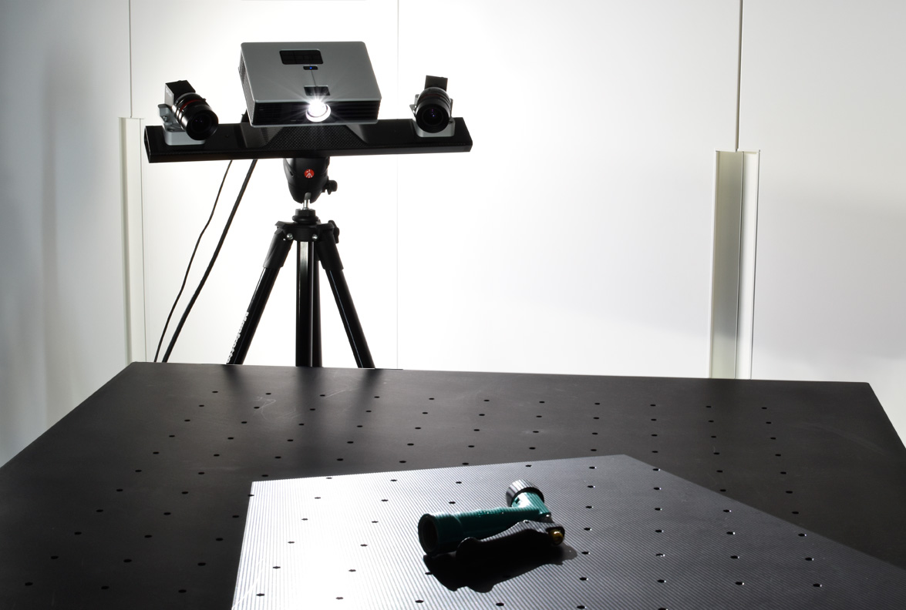
3D skenery a skenovací systémy
Stacionární světelný skener s dvěma kamerami
Zdroj: https://www.polyga.com/3d-scanning-101/
14 Kurzy pro společnost 4.0, s registračním číslem: CZ.02.2.69/0.0/0.0/16_031/0011591 www.VSTECB.cz

Slide 16
3D skenery a skenovací systémy
Stacionární světelný skener s dvěma kamerami – princip získávání dat
Zdroj: https://www.polyga.com/3d-scanning-101/
15 Kurzy pro společnost 4.0, s registračním číslem: CZ.02.2.69/0.0/0.0/16_031/0011591 www.VSTECB.cz

Slide 17
3D skenery a skenovací systémy
Výhody optických skenerů
+ je kompaktní, skládá se pouze ze 3 částí
+ obvykle malé ruční zařízení
+ bezkontaktnost
+ vysoké rozlišení
+ rychlost
+ cenová dostupnost
+ využití v mnoha odvětvích (zábavní průmysl, medicína, strojírenství…)
+ bezpečnost při pohledu do světla oproti laserovým
16 Kurzy pro společnost 4.0, s registračním číslem: CZ.02.2.69/0.0/0.0/16_031/0011591 www.VSTECB.cz

Slide 18
3D skenery a skenovací systémy
Nevýhody optických skenerů
Vhodné jen pro skenování menších objektů (cca 1cm – 3m)
Nejsou vhodné pro skenování všech materiálů
Nutnost pořízení specializovaného softwaru ke zpracování dat
17 Kurzy pro společnost 4.0, s registračním číslem: CZ.02.2.69/0.0/0.0/16_031/0011591 www.VSTECB.cz

Slide 19
3D skenery a skenovací systémy
Požadavky a omezení
Skenovaný objekt musí být zajištěn proti pohybu a dostupný ze všech stran
Lze zajistit zavěšením nebo zajištěním lany proti rotaci
Zachytit lze i hýbající se tělesa (např. člověka, kde dochází k mírnému pohybu), musíme ovšem počítat se vznikem nepřesností a snížení kvality digitalizovaného modelu.
18 Kurzy pro společnost 4.0, s registračním číslem: CZ.02.2.69/0.0/0.0/16_031/0011591 www.VSTECB.cz

Slide 20
3D skenery a skenovací systémy
Obtížně se skenují objekty z průhledného či lesklého materiálu
Paprsky světla emitované projektorem se na těchto površích mohou odrazit pod úhlem nevhodným pro zachycující zařízení nebo dokonce projít skrze povrch.
Základní podmínkou je, aby objekt měl dostatečnou difúzní odrazivost, jinak dochází k výraznému ovlivnění a zkreslení naměřených dat pozice naměřených bodů se liší od souřadnic skutečných bodů.
Lze vyřešit alespoň částečně nanesením například křídového matujícího spreje.
19 Kurzy pro společnost 4.0, s registračním číslem: CZ.02.2.69/0.0/0.0/16_031/0011591 www.VSTECB.cz

Slide 21
3D skenery a skenovací systémy
Pokud je to možné, je nejvhodnější skenovat objekt v neosvětlené místnosti.
Naopak nevhodné je skenování na přímém slunečním světle ( brání správnému odrazu strukturovaného světla a tím pak dochází k chybám v měření či vzniku děr)
Pokud nelze skenovat v interiéru, je nejlepší objekt po dobu skenování zastínit.
Problém způsobuje i mokrý povrch.
20 Kurzy pro společnost 4.0, s registračním číslem: CZ.02.2.69/0.0/0.0/16_031/0011591 www.VSTECB.cz

Slide 22
Kontrolní otázky
1. Co chápete pod pojmem 3D skener?
2. Definujte pojem strukturovaný paprsek světla.
3. Popište, co rozumíte pod pojmem vlícovací bod a k čemu slouží?
4. Jaké povrchy jde obtížně skenovat?
5. Z jakých jednotek se skládá skener?
21 Kurzy pro společnost 4.0, s registračním číslem: CZ.02.2.69/0.0/0.0/16_031/0011591 www.VSTECB.cz

Slide 23
Děkuji za pozornost Realizováno v rámci projektu: Kurzy pro společnost 4.0, s registračním číslem: CZ.02.2.69/0.0/0.0/16_031/0011591, ve výzvě č. 02_16_031 Celoživotní vzdělávání na vysokých školách v prioritní ose 2 OP, Operačního programu Výzkum, vývoj a vzdělávání. Realizace projektu je spolufinancována z prostředků ESF a státního rozpočtu ČR.
dedic@mail.vstecb.cz
www.VSTECB.cz

Slide 24
Zdroje obrázky
Obrázek 1: Mračno bodů a polygonální síť tvořená trojúhelníky……………………… 4
Obrázek 2: Používané vzory strukturovaného světla ……………………………..………… 9
Obrázek 3: Objekt se značkovacími body a promítaným světelným vzorem …… 12
Obrázek 4: Stacionární světelný skener s dvěma kamerami…………………….……… 14
Obrázek 5: Světelný skener se dvěma kamerami – princip získávání dat……….... 15
www.VSTECB.cz

